Slide 1
ESPIRITUALIDAD SALESIANA
LUGAR: EJERCICIO PRÁCTICO DE LAS VIRTUDES
PACTO EDUCATIVO GLOBAL

Slide 2
I. SUEÑO DE LOS NUEVE AÑOS
PONTE EN MEDIO DE LOS MUCHACHOS
… YO TE DARÉ LA MAESTRA.

Slide 3
II. LA MAESTRA
AYUDA – AUXILIADORA PARA SER CRISTIANO

Slide 4
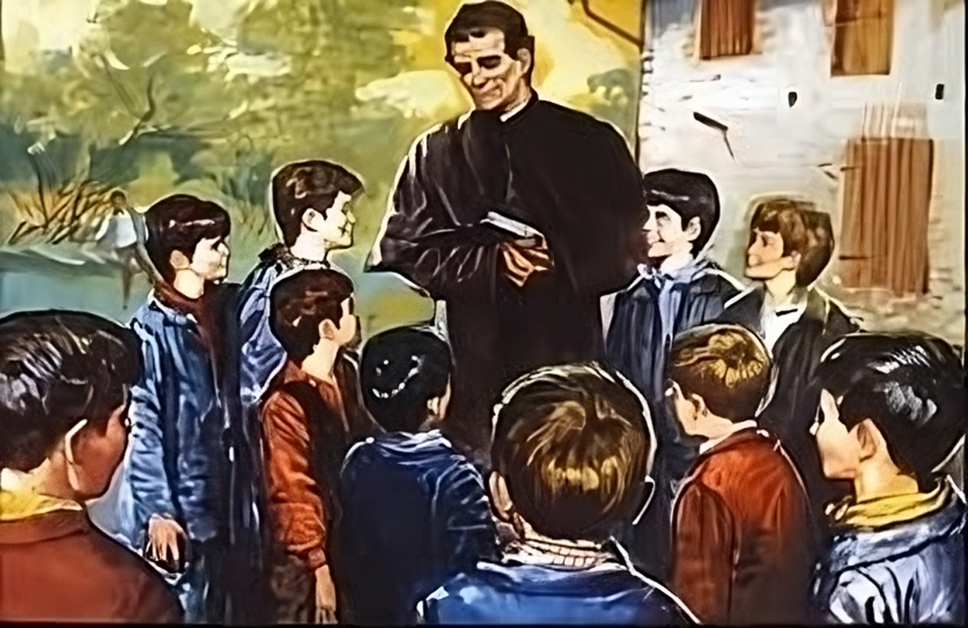
III. PRESENCIA DE DIOS
“EN CUALQUIER LUGAR COMPÓRTENSE…” 24-VI-1880
“VIVIR EN EL SANTO TEMOR DE DIOS” REGLAMENTO, II, CAP. VI.

Slide 5
CONCLUSIÓN
1. PACTO EDUCATIVO GLOBAL
HE AHÍ TU CAMPO – JARDÍN
2. EMERGENCIA EDUCATIVA
COSMOLÓGICA
ANTROPOLÓGICA
EL HOMBRE CAPAZ DE VERDAD

Slide 6
CONCLUSIÓN
3. EJERCICIO DE LA VIRTUD DE LA ESPERANZA
VIRTUD O VALORES
EL EDUCADOR SALESIANO
AGRICULTOR – EDUCADOR

Slide 7
CONCLUSIÓN
4. ¿QUÉ HACER?
EDUCADOR – AGRICULTOR
CULTIVAR LA TIERRA
OPTIMISMO Y ESPERANZA
SIMPATIA
EMPATIA
LA SEMILLA – PALABRA - CRISTO

